Slide 1
5. Санитарно-гигиенические помещения
Приложение 5
к Акту обследования ОСИ к паспорту доступности ОСИ №__ от «____»__________2021г.

Slide 2
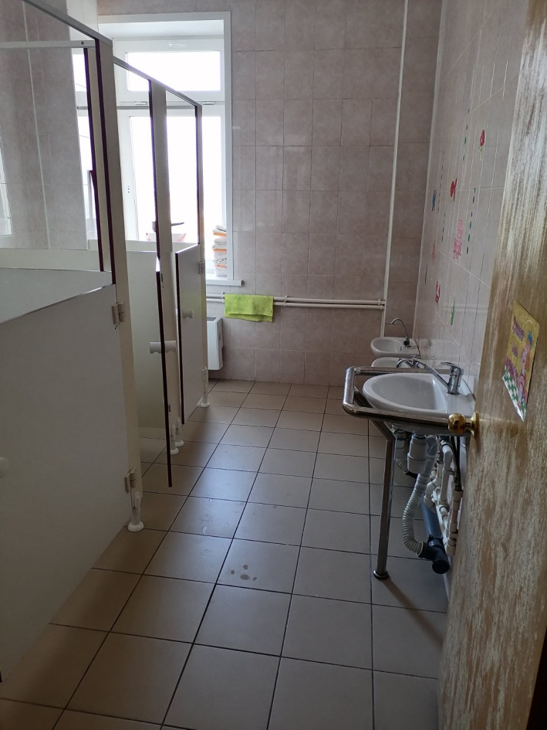
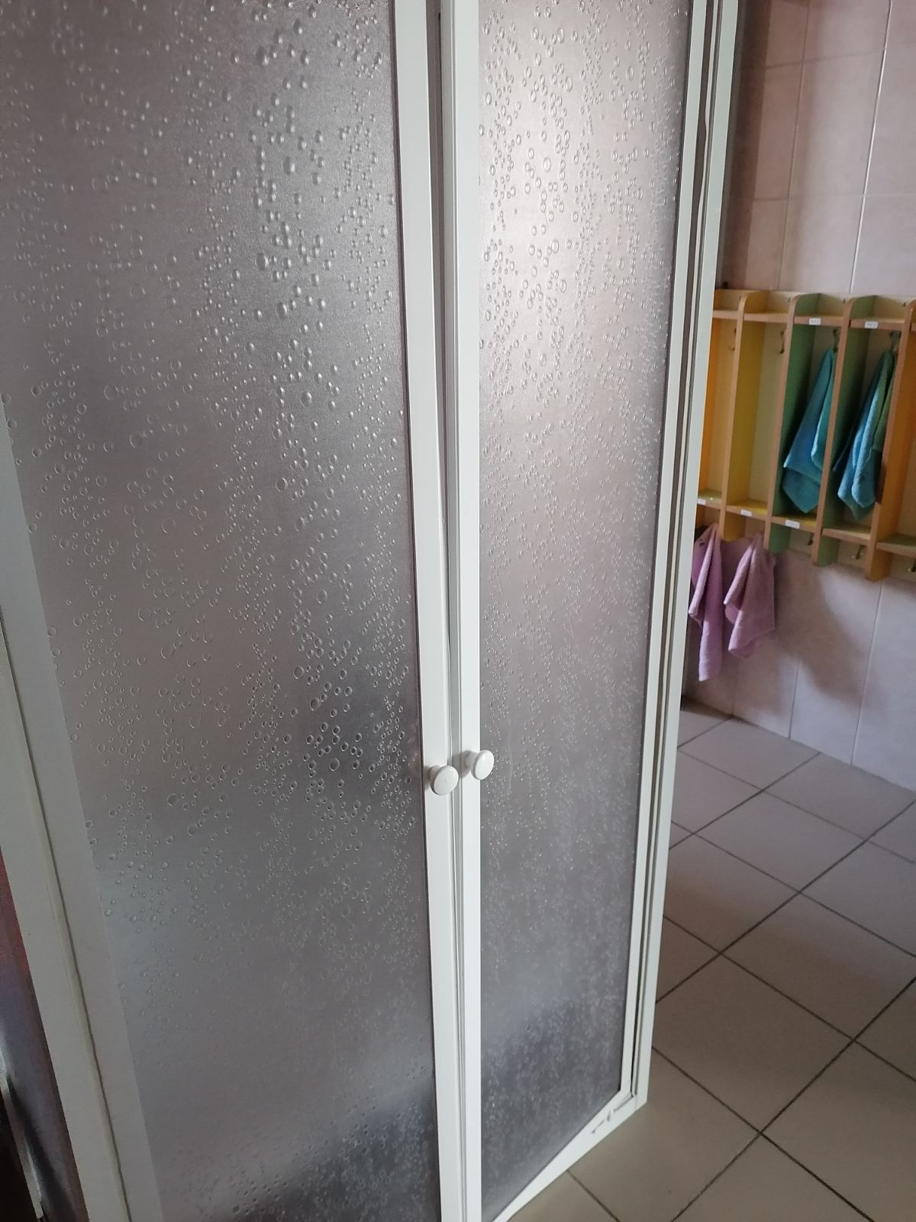
№1 Туалетная/душевая комната

Slide 3
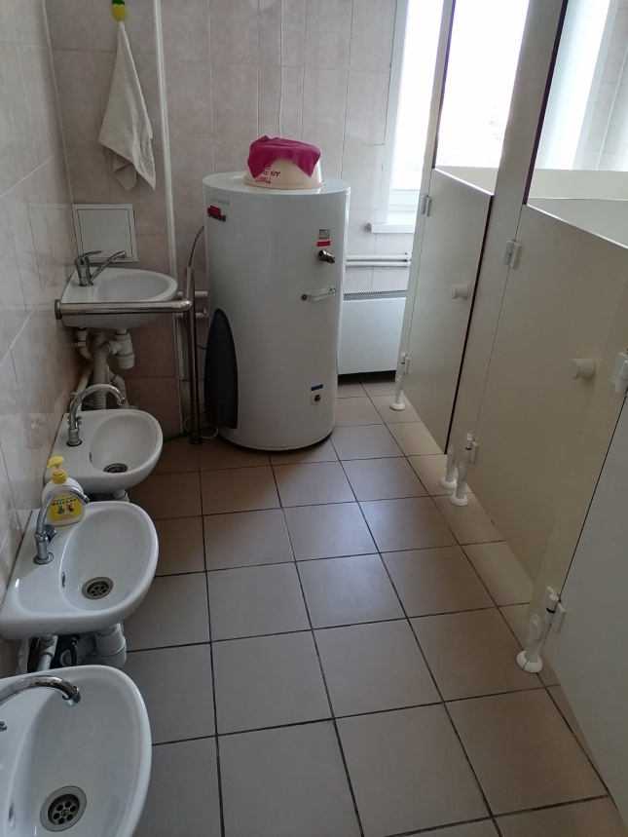
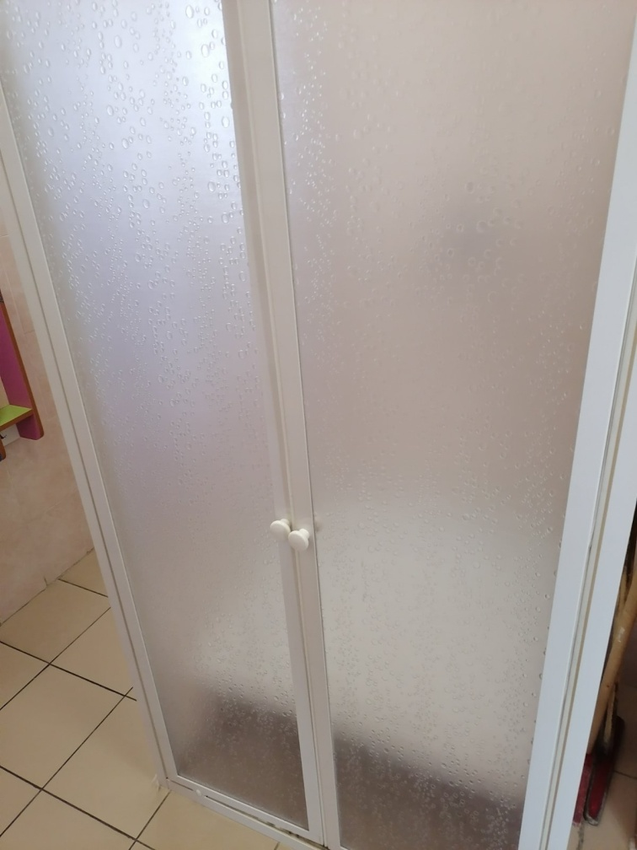
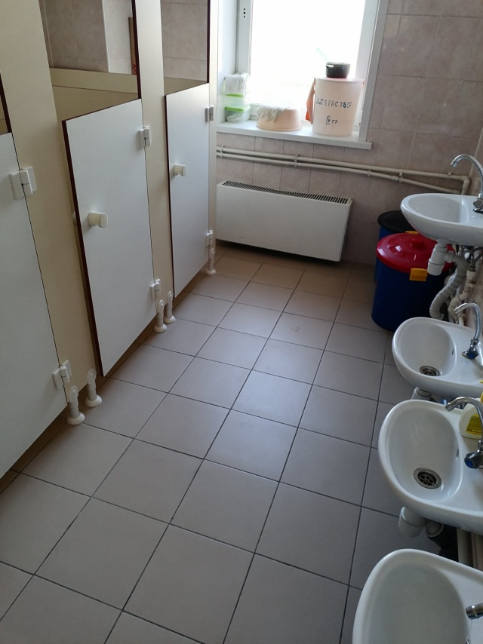
№2 Туалетная/душевая комната

Slide 4
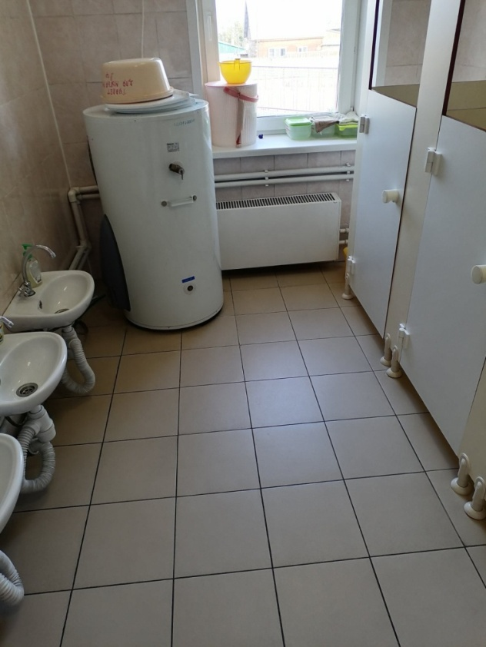
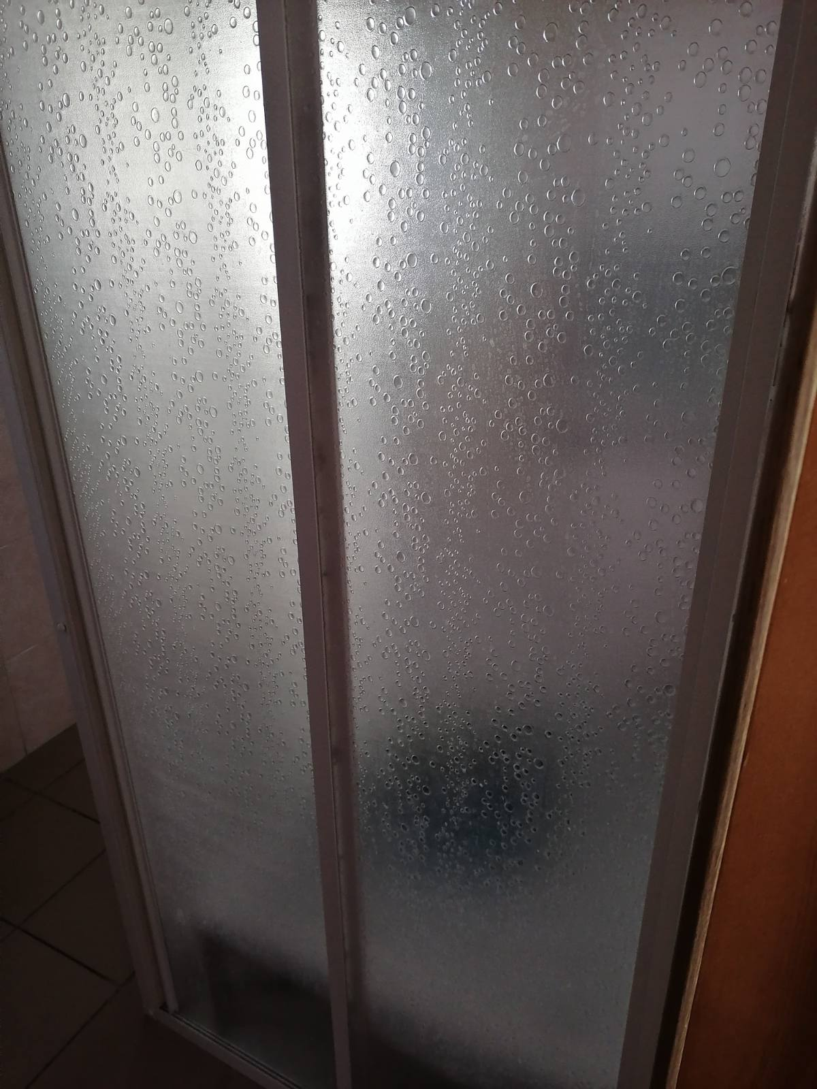
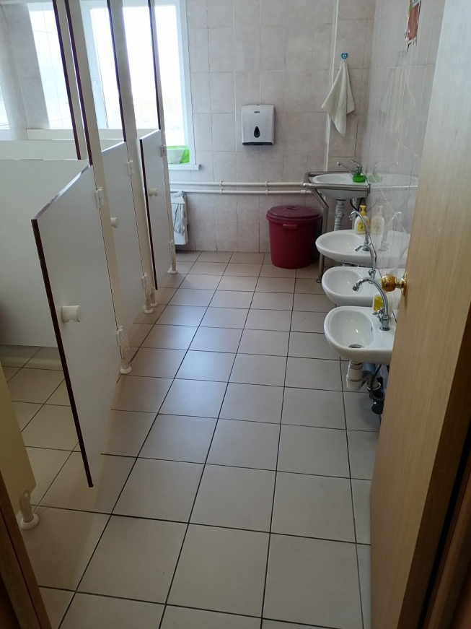
№3 Туалетная/душева комната

Slide 5
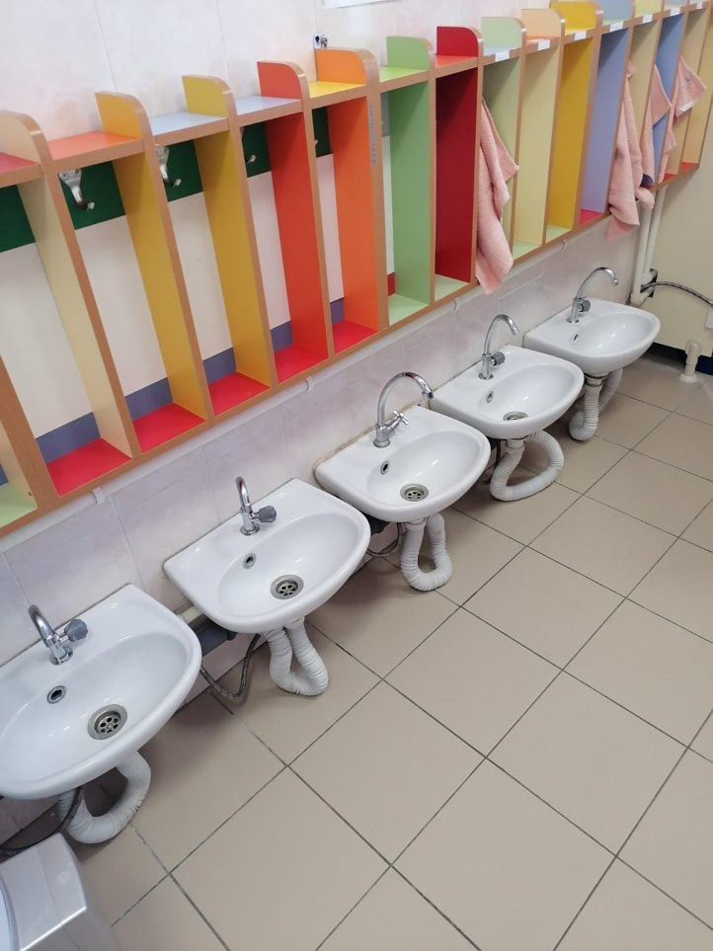
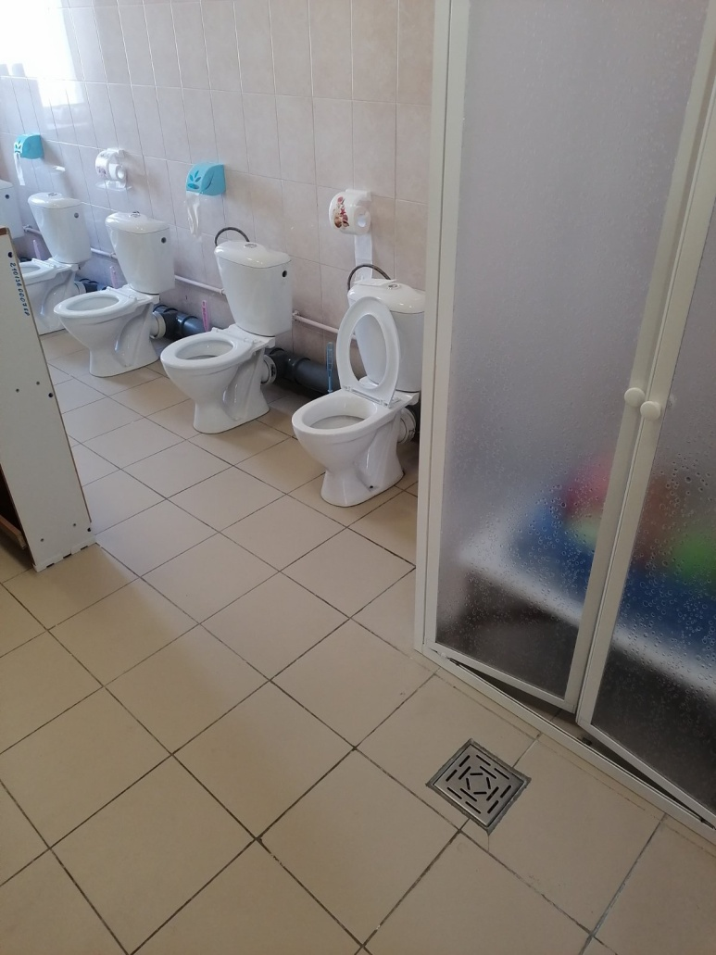
№4 Туалетная/душевая комната

Slide 6
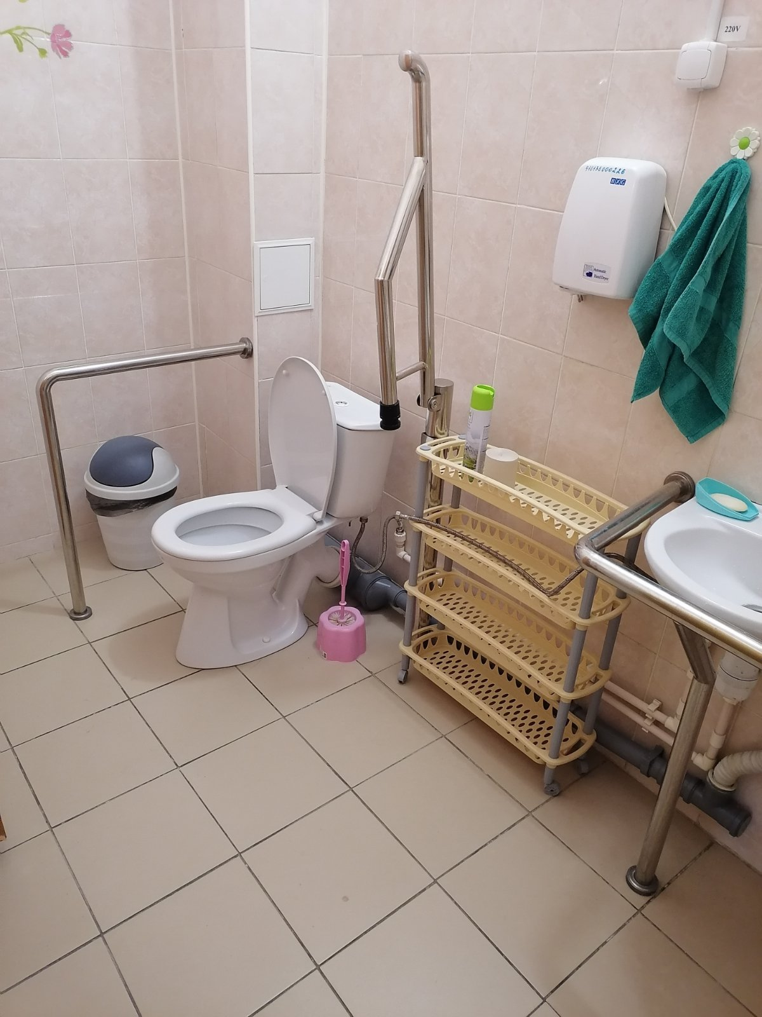
№5 Туалетная комната

Slide 7
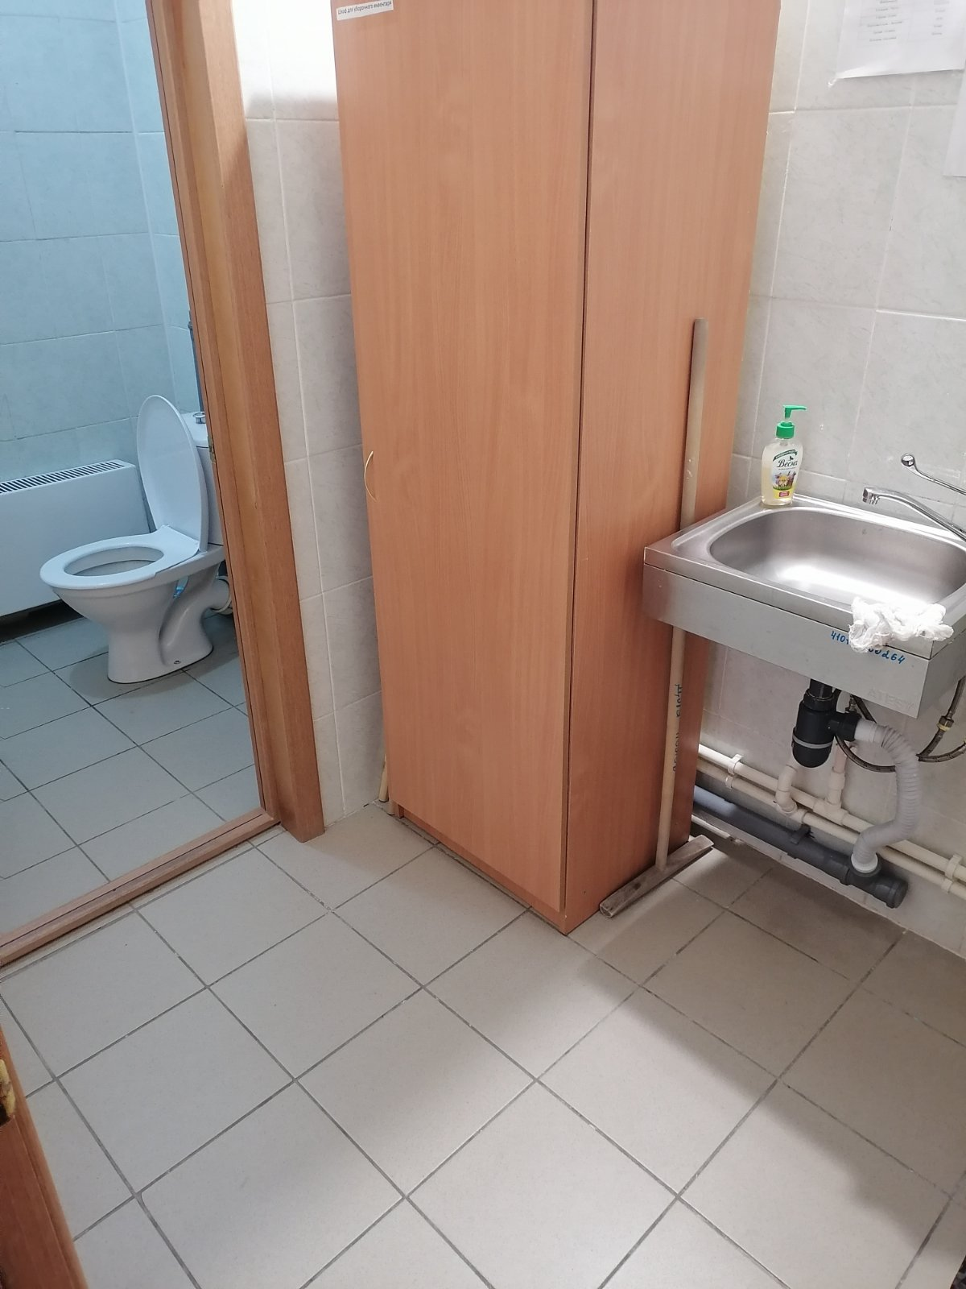
№6 Туалетная комната

Slide 8
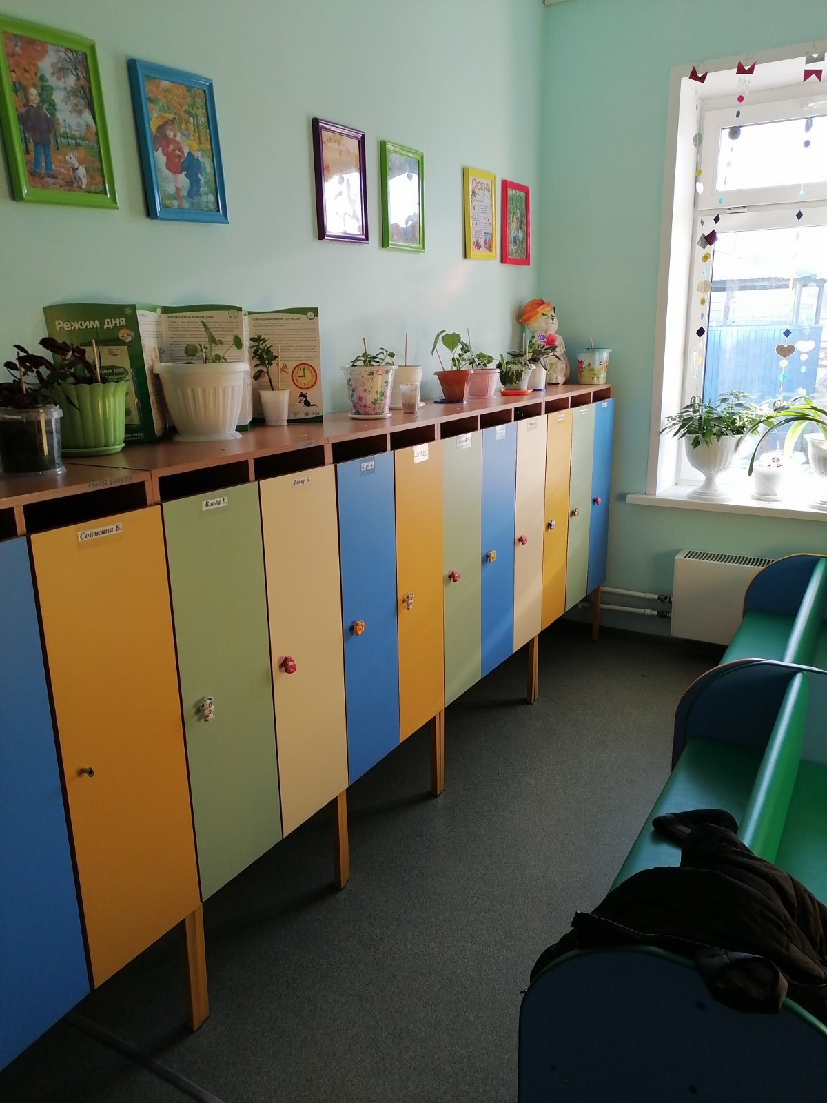
№7 Бытовая комната (гардеробная)

Slide 9
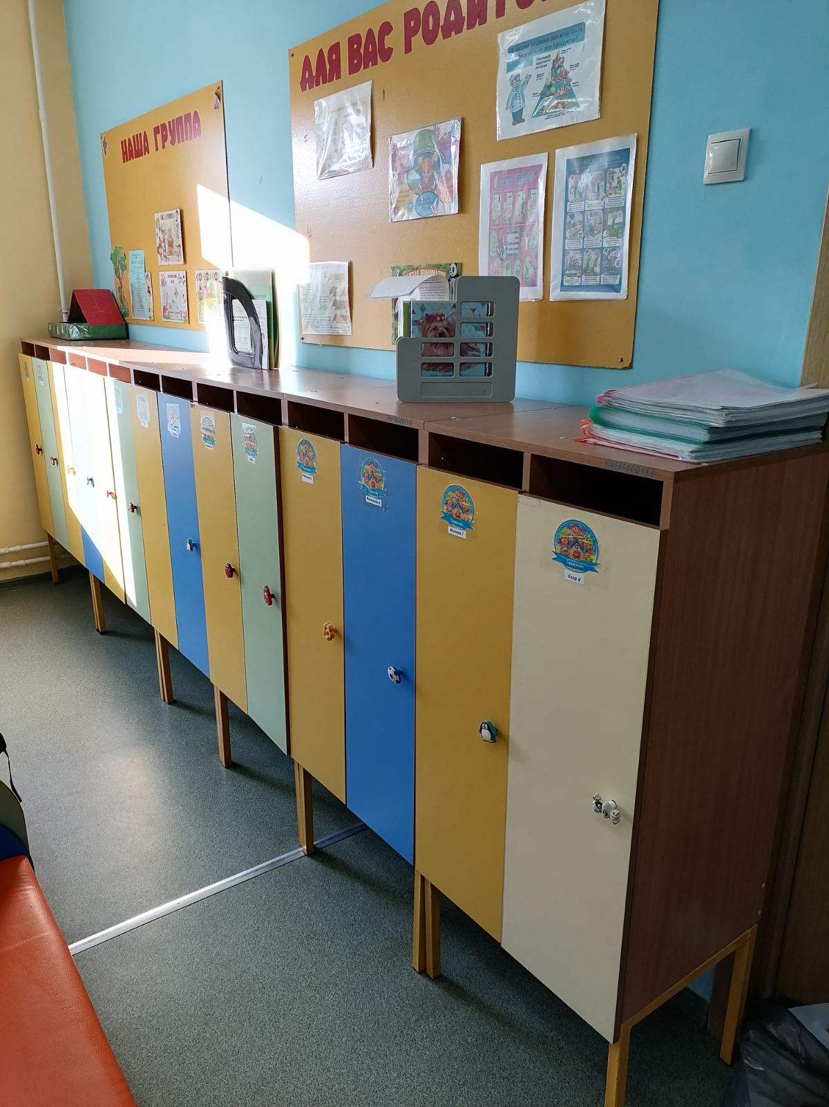
№8 Бытовая комната (гардеробная)

Slide 10
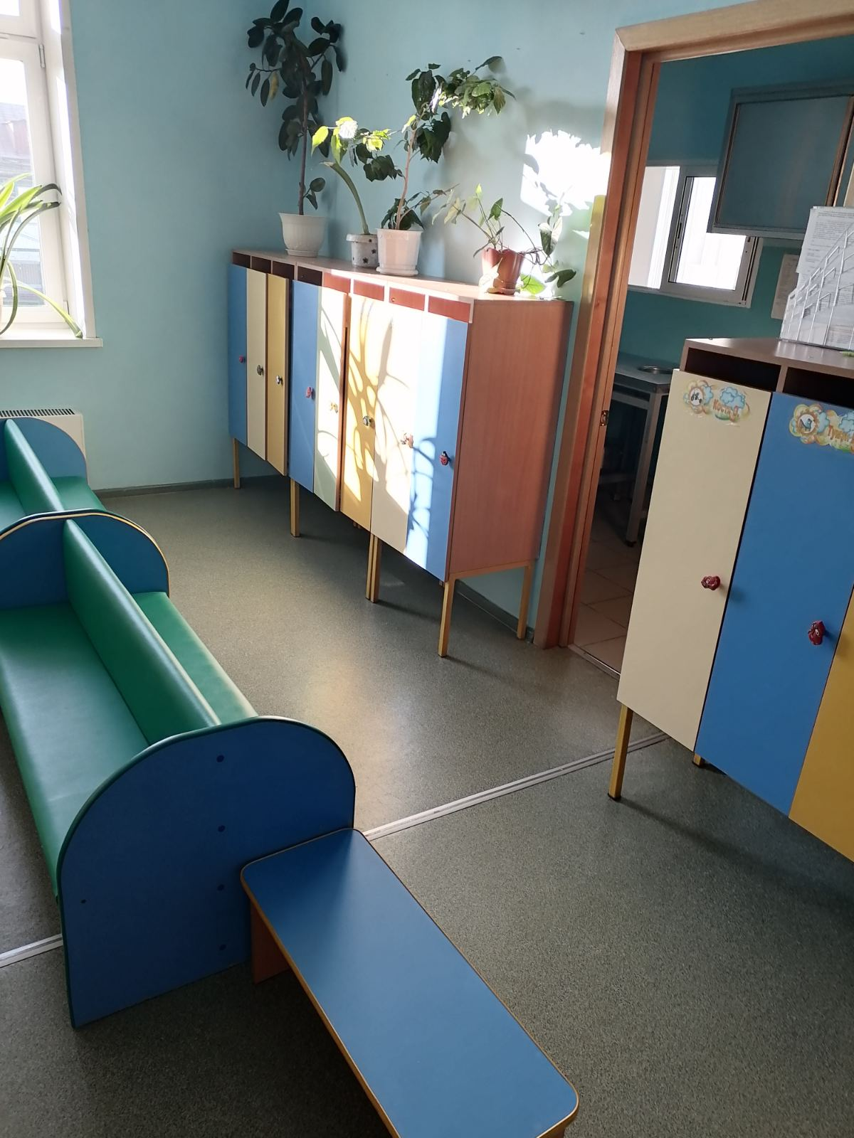
№9 Бытовая комната (гардеробная)

Slide 11
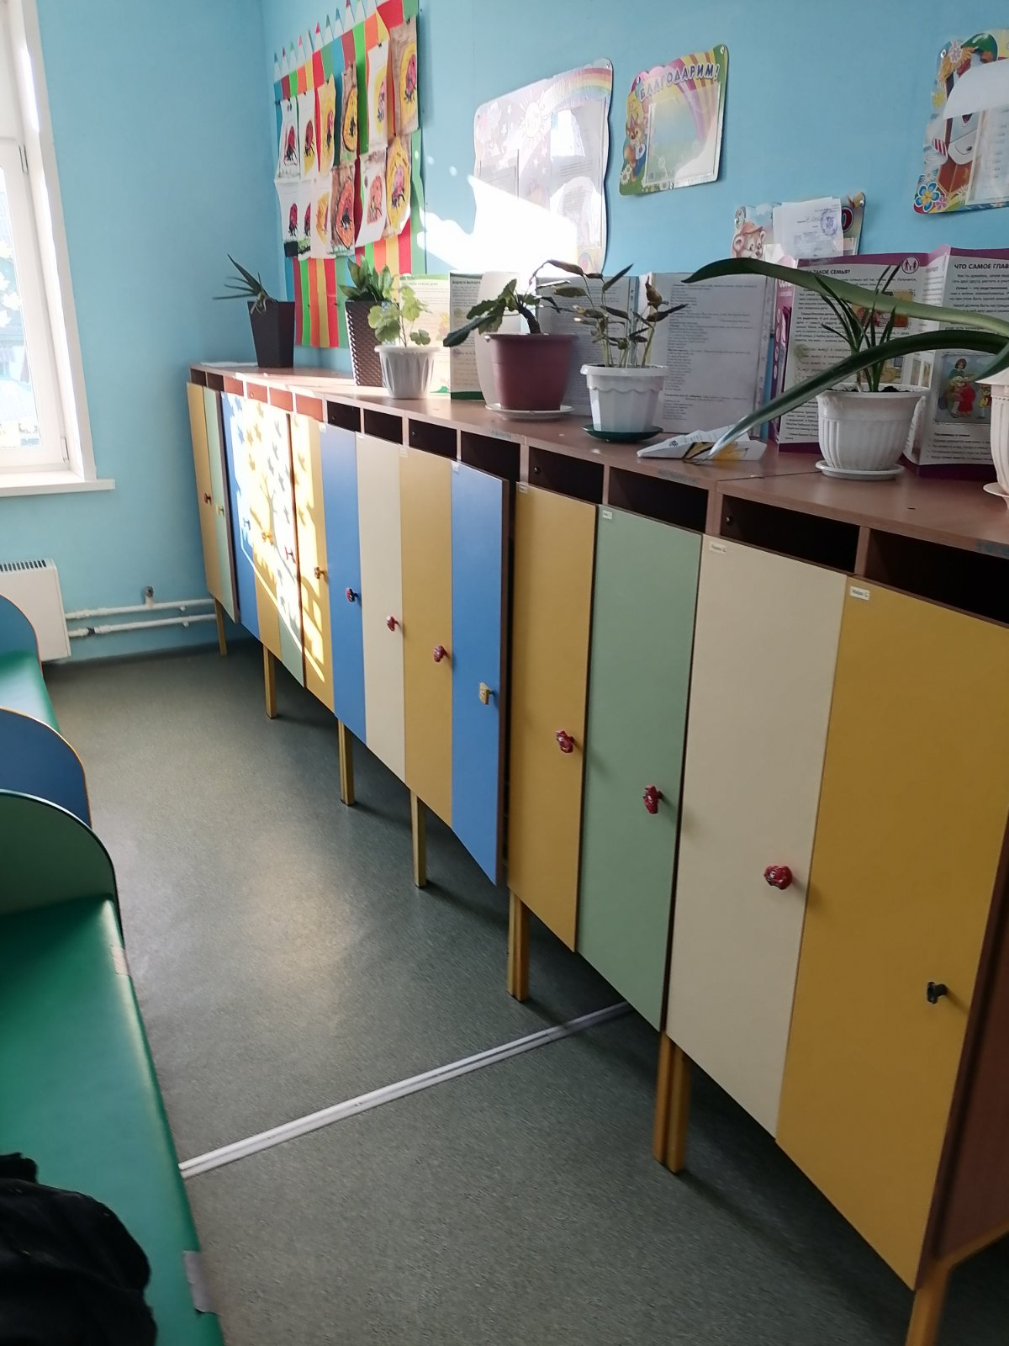
№10 Бытовая комната (гардеробная)

